Slide 1
Обучение по охране труда
Правила 2464

Slide 2
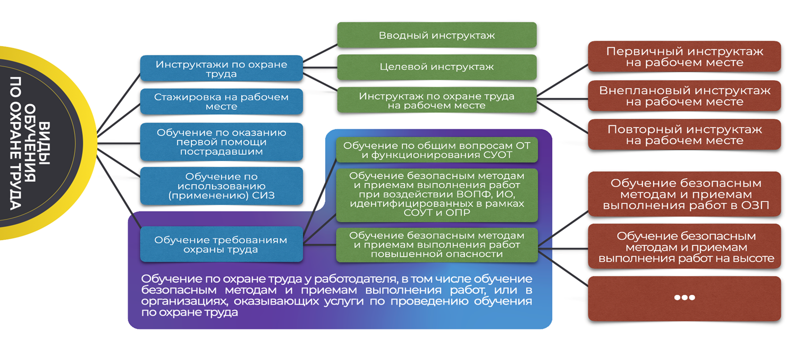
Обучение по охране труда

Slide 3
Правила обучения по охране труда. Изменения
Постановление Правительства Российской Федерации от 30.12.2022 № 2540 «О внесении изменений в Правила обучения по охране труда и проверки знания требований охраны труда»
П.61. Правил Внеплановое обучение работников при вступлении в силу НПА, содержащих государственные нормативные требования охраны труда, проводится при наличии в соответствующих НПА Минтруда России положений о проведении внепланового обучения работников требованиям охраны труда.
Среднесписочная численность работников организации, с учетом которой устанавливается минимальное количество работников, подлежащих обучению требованиям ОТ в организации (приложение № 4), определяется без учета работников, выполняющих трудовую функцию дистанционно на постоянной основе.

Slide 4
Обучение по охране труда
Правила обучения по ОТ действуют в полном объеме
С 1 марта 2023 года проверка знания требований ОТ с использованием единой общероссийской справочно-информационной системы по ОТ (ЕИСОТ) в сети «Интернет» проводится для:
• руководителей и специалистов органов исполнительной власти субъектов РФ в области ОТ;
• руководителей и преподавателей обучающих организаций, которые принимают участие в работе комиссий по проверке знания требований охраны труда работников;
• руководителей подразделений по ОТ и специалистов в области ОТ организаций.
30 вопросов в зависимости от вида деятельности и программы обучения (максимум две ошибки).
https://eisot.rosmintrud.ru/

Slide 5
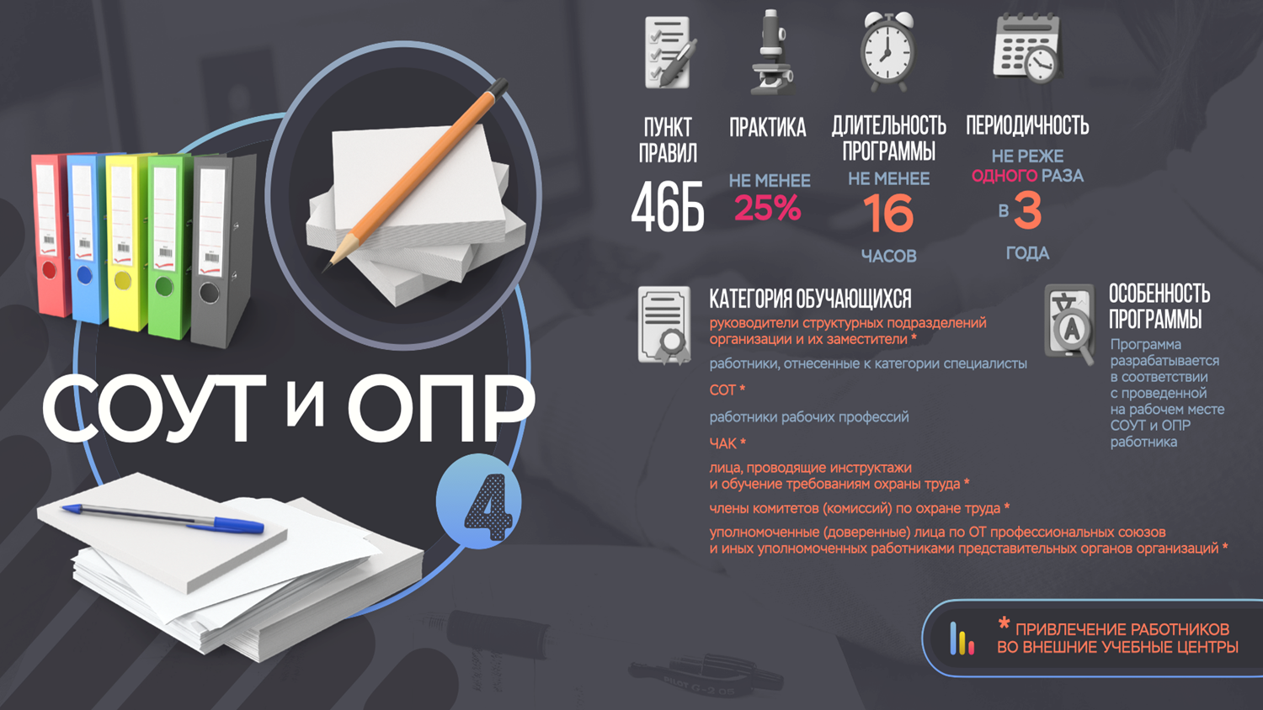
Обучение по охране труда

Slide 6
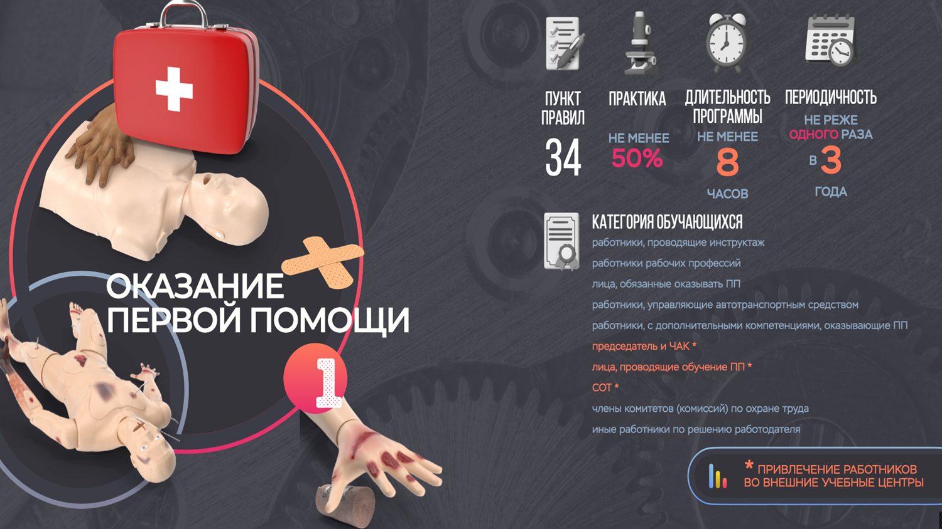
Обучение по охране труда

Slide 7
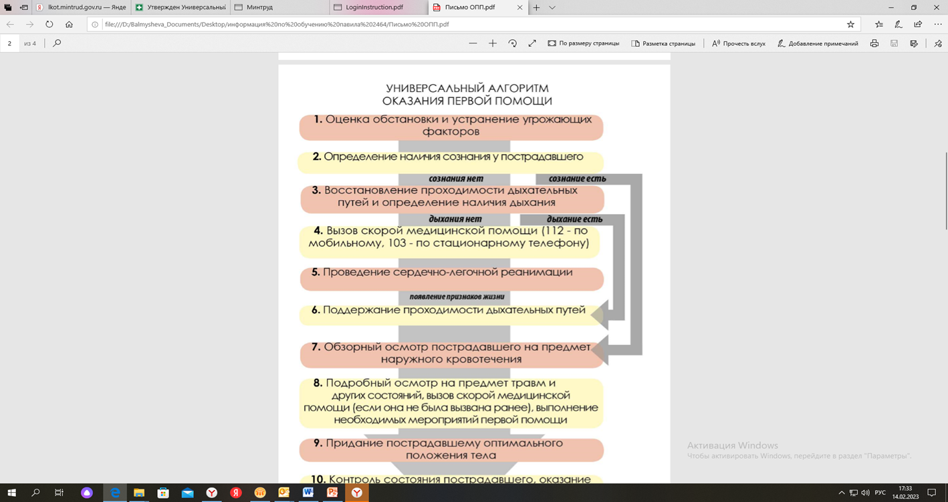
Обучение по охране труда

Slide 8
Обучение по охране труда
Обучение по оказанию первой помощи — привычная форма, но есть значимые изменения. Она включает освоение знаний, умений, навыков, которые позволят сотрудникам оказывать пострадавшим помощь до приезда медиков при несчастных случаях на производстве, травмах, отравлениях и других состояниях, угрожающих их жизни и здоровью. Минимальная продолжительность — 8 часов. Программы должны содержать не менее 50% от общего количества учебных часов практических занятий.
Новые правила конкретизируют, кто должен обучаться:
работники, ответственные за инструктажи по охране труда, в программу которых включены вопросы оказания первой помощи пострадавшим;
работники рабочих профессий;
водители;
лица, обязанные оказывать первую помощь в соответствии с требованиями НПА;
работники, к компетенциям которых НПА и ОТ предъявляются требования уметь оказывать первую помощь;
председатель и члены комиссий по проверке знаний требований охраны труда по вопросам оказания первой помощи;
лица, проводящие обучение по оказанию первой помощи пострадавшим;
специалисты по охране труда, члены комиссий и пр.
Когда будете формировать новый перечень профессий и должностей, в отношении которых надо организовывать обучение первой помощи, проверьте себя по этому списку, чтобы не пропустить нужную категорию.
Обучение работников первой помощи проводится:
учебным центром;
работодателями с привлечением работников или иных специалистов, имеющих подготовку по оказанию первой помощи в объеме не менее 8 часов в соответствии с примерными темами обучения по оказанию первой помощи пострадавшим.
Важно! Если организуете внутреннее обучение, помните, что с 1 сентября обучающий должен иметь подготовку по программе повышения квалификации преподавателя по первой помощи.
Пройти обучение в стороннем учебном центре обязаны:
председатель и члены комиссий по проверке знаний;
лица, проводящие обучение по оказанию первой помощи;
специалисты по охране труда.
Периодичность обучения по первой помощи:
для всех категорий — не реже одного раза в три года;
для вновь принимаемых на работу, а также переводимых на другую работу — в сроки, установленные работодателем, но не позднее 60 календарных дней после заключения трудового договора или перевода на другую работу.

Slide 9
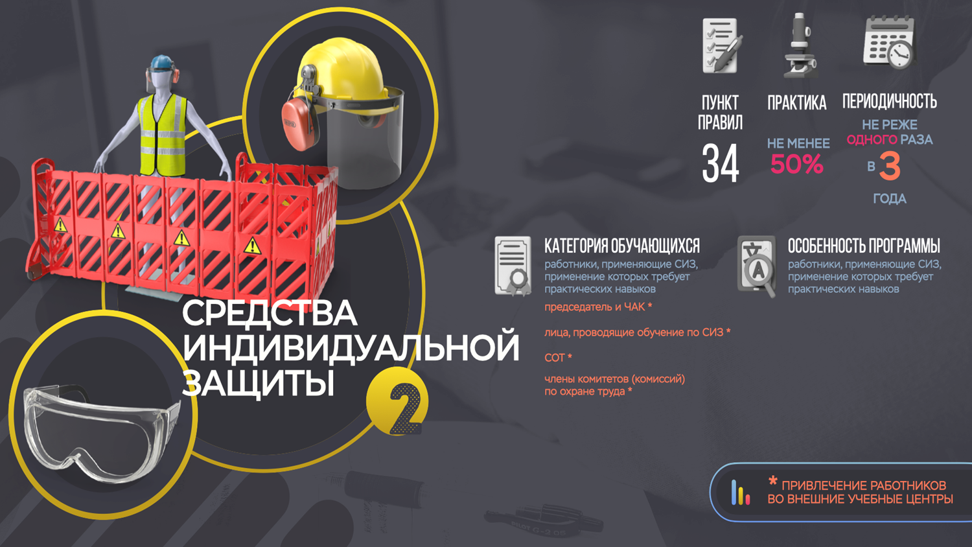
Обучение по охране труда

Slide 10
Обучение по охране труда
Обучение касается тех, кто использует СИЗ, которые требуют практических навыков. Перечень таких СИЗ утверждает работодатель. Периодичность обучения по использованию СИЗ такая же, как при обучении первой помощи.
Если сотрудники пользуются средствами, которые не требуют практических навыков, работодатель может просто научить сотрудников, как проверять работоспособность и исправность СИЗ. Сделать это можно во время инструктажа на рабочем месте.

Slide 11
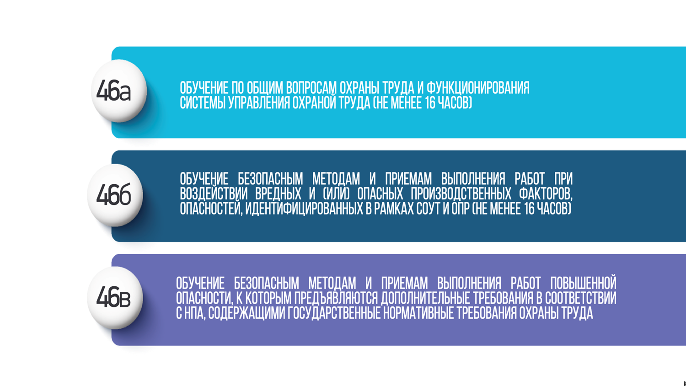
Обучение по охране труда

Slide 12
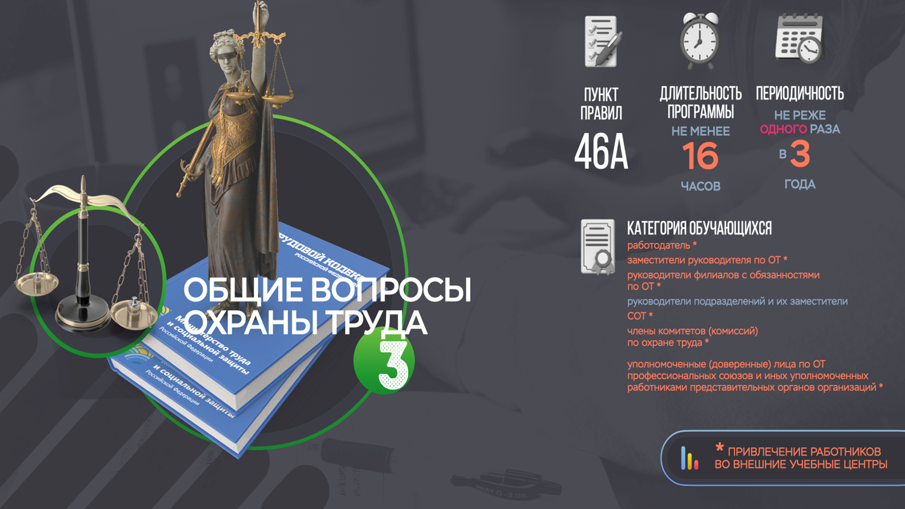
Обучение по охране труда

Slide 13

Обучение по охране труда

Slide 14
Обучение по охране труда
Общий порядок организации плановой и внеплановой проверки знаний остался прежним. Организовать ее можно в учебном центре или своими силами. Во втором случае работодатель должен создать комиссию по проверке знаний. Состав — не менее 3 человек. В комиссию могут войти руководители и специалисты структурных подразделений, руководители и специалисты служб охраны труда, лица, проводящие обучение по охране труда.
Новые Правила акцентируют внимание на том, что если сотрудник не прошел проверку знаний, его нельзя допускать к самостоятельной работе. Он обязан повторно пройти проверку в течение 30 календарных дней с даты первой попытки.
Результаты проверки знаний требований охраны труда в учебном центре и у работодателя оформляются протоколом.
Обратите внимание: По новым правилам подтверждением того, что работник прошел обучение по соответствующим программам является протокол. Выдавать или нет слушателю удостоверение, теперь учебный центр или работодатель, организующий внутреннее обучение, будут решать самостоятельно.
В протоколе проверки знаний указывается:
полное наименование учебного центра или работодателя;
дата и номер приказа учебного центра или работодателя о создании комиссии по проверке знаний;
Ф.И.О. председателя, его заместителя и членов комиссии;
наименование и продолжительность программ обучения;
Ф.И.О., профессия, место работы лица, прошедшего проверку знаний требований охраны труда;
результат проверки знания требований охраны труда;
регистрационный номер записи о проверке знания требований охраны труда в реестре лиц, прошедших обучение в учебном центре и у работодателей, осуществляющих деятельность по обучению работников вопросами охраны труда.

Slide 15
Федеральные реестры в сфере обучения
С 1 марта 2023 года Минтруд России осуществляет формирование и ведение
• реестра организаций и ИП, оказывающих услуги в области ОТ (в части обучения по охране труда) - реестр обучающих организаций;
• реестра работодателей, обучающих своих сотрудников;
• реестра обученных лиц.
При этом передача сведений, отнесенных в соответствии с законодательством Российской Федерации к сведениям, составляющим государственную или иную охраняемую законом тайну, не осуществляется (п.120 Правил).

Slide 16
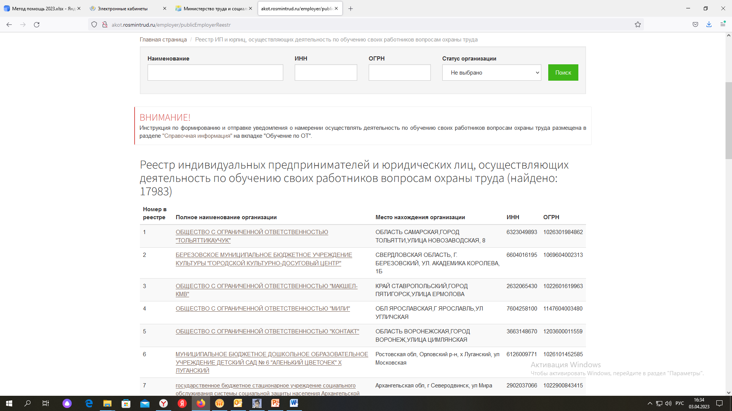
Реестр работодателей

Slide 17
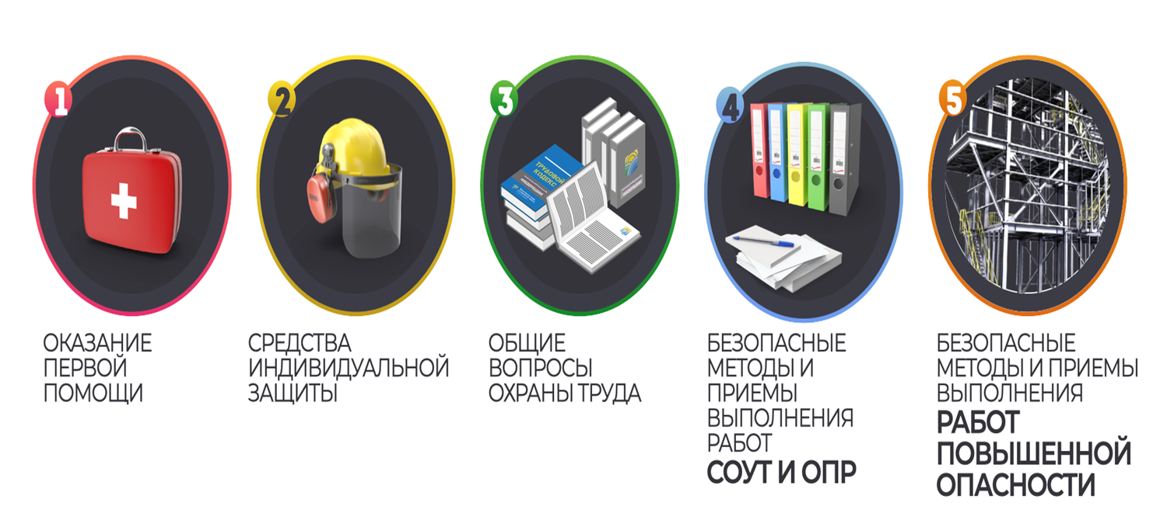
Обучение по охране труда

Slide 18
Реестр работодателей
Для обучения работников требованиям ОТ, обучения по оказанию первой помощи пострадавшим, обучение по использованию (применению) СИЗ должны соответствовать требованиям Правил обучения (пп.96-98).
Иметь:
а) материально-техническую базу в виде мест обучения (не менее 1 места на 100 работников), а также оборудования, технических средств обучения, обеспечены НПА, системами для проверки знаний. Можно использовать РМ работников;
б) учебно-методическую базу в виде программ обучения по ОТ и учебных материалов для каждой программы обучения;
в) не менее 2 лиц, проводящих обучение по ОТ, в штате организации или специалистов, привлекаемых по договорам гражданско-правового характера;
г) комиссию по проверке знания требований ОТ (единые или специализированные) (не менее 3 человек, прошедшие соответствующее обучение
В уведомительном порядке проинформировать Минтруд России о намерении войти в реестр и проводить обучение своих работников. Предоставить сведения (13 позиций, электронная форма, см. п 106 Правил), включая копию ЛНА (решения) о проведении обучения без привлечения обучающей организации с отметкой об учете мнения профорганизации.

Slide 19
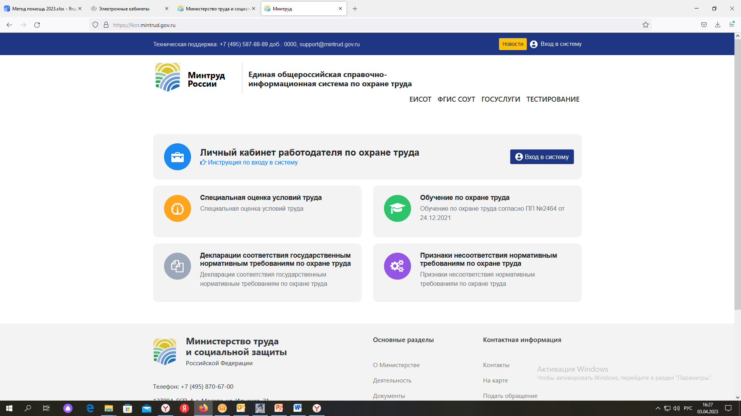
Обучение по охране труда

Slide 20
Реестр работодателей (см. п. 106)
• реквизиты (наименование, ЕГРЮЛ, почта, телефон ); ИНН; ОГРН
• заверенная работодателем копия ЛНА о проведении обучения по охране труда работодателем без привлечения обучающей организации с отметкой об учете мнения профсоюзного или иного уполномоченного работниками представительного органа (при наличии);
• адрес официального сайта в информационно-телекоммуникационной сети "Интернет" (при наличии);
• сведения о среднесписочной численности работников и количестве работников, подлежащих обучению;
• сведения о наличии оснащенных мест обучения;
• сведения о наличии технических средств обучения для отработки практических навыков;
• сведения о наличии программ обучения по охране труда;
• сведения о наличии учебно-методических материалов и материалов для проведения проверки знания требований охраны труда для каждой программы обучения по охране труда;
• сведения о наличии в штате организации не менее 2 работников или иных лиц, привлекаемых для проведения обучения по охране труда;
• сведения о наличии комиссии по проверке знания требований охраны труда.

Slide 21
Реестр работодателей
Регистрация уведомления осуществляется посредством заполнения работодателем электронной формы в информационной системе ОТ Минтруда России.
Уведомление подписывается электронной подписью.
В случае изменения сведений работодатель в течение 10 рабочих дней со дня наступления таких изменений направляет уведомление об изменении сведений в Минтруд России.
В случае прекращения осуществления деятельности подлежат исключению из реестра.
В случае прекращения осуществления деятельности в области обучения работников юридическое лицо направляет в Минтруд России уведомление о прекращении осуществления соответствующей деятельности.
Сведения, содержащиеся в реестре, являются открытыми и общедоступными на официальном сайте Минтруда России.

Slide 22
Реестр обученных лиц
Обучающие организации и работодатели передают по форме, установленной Минтрудом России, путем импортирования в электронном виде в реестр обученных лиц сведения, указанные в п. 118 Правил.
Для работодателя:
• ФИО, СНИЛС, профессия (должность) работника, прошедшего обучение по охране труда;
• наименование программы обучения по охране труда;
• дата проверки знания требований охраны труда;
• результат проверки знания требований охраны труда (оценка результата проверки "удовлетворительно" или "неудовлетворительно");
• номер протокола проверки знания требований охраны труда.
Сведения, содержащиеся в реестре обученных лиц, используются Минтрудом России, координируемыми им государственными внебюджетными фондами, Рострудом.

Slide 23
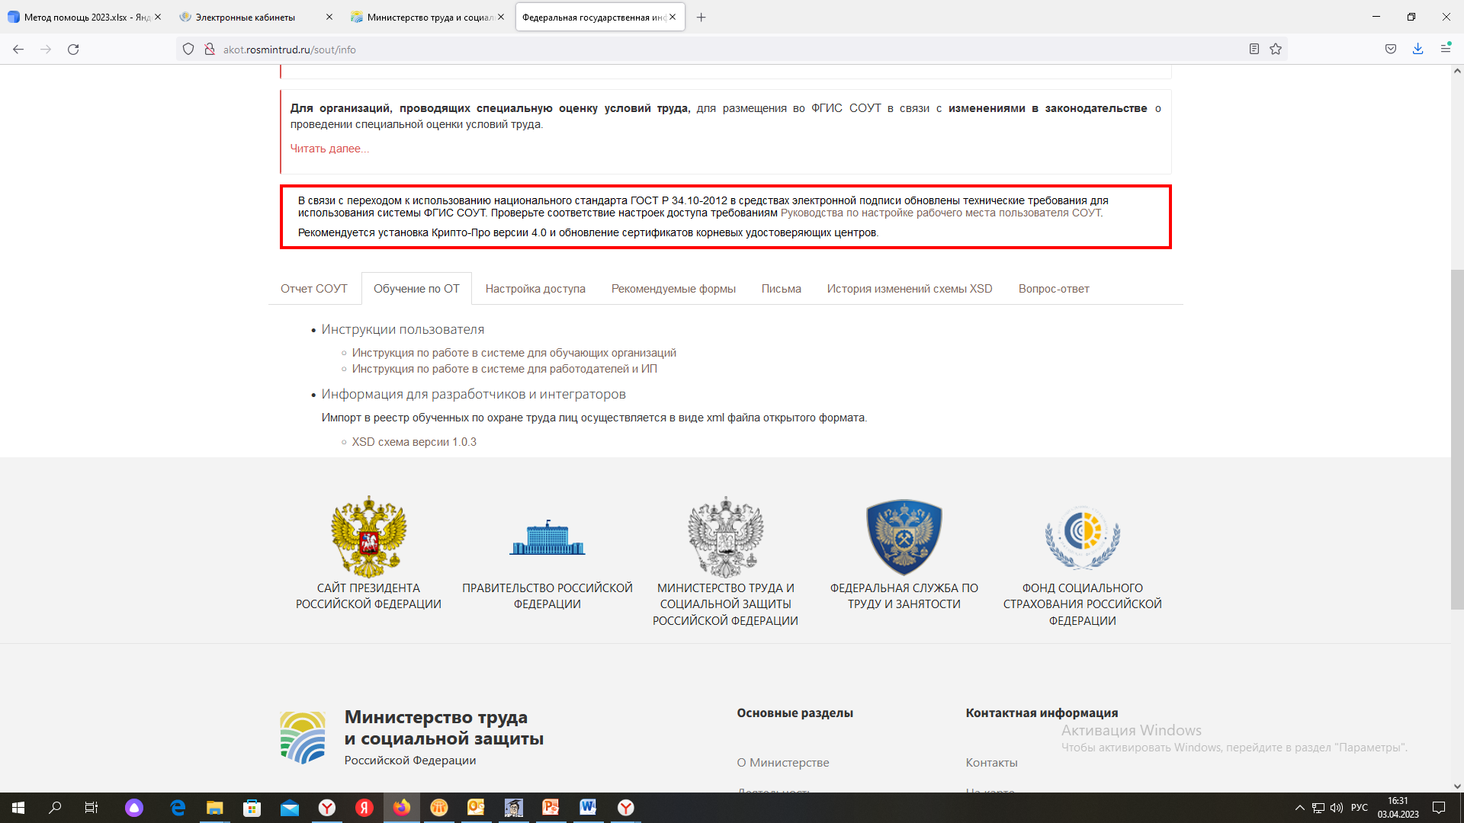
Обучение по охране труда

Slide 24
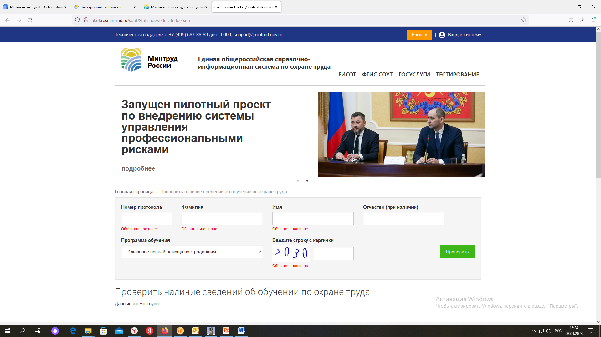
Реестр обученных лиц

Slide 25
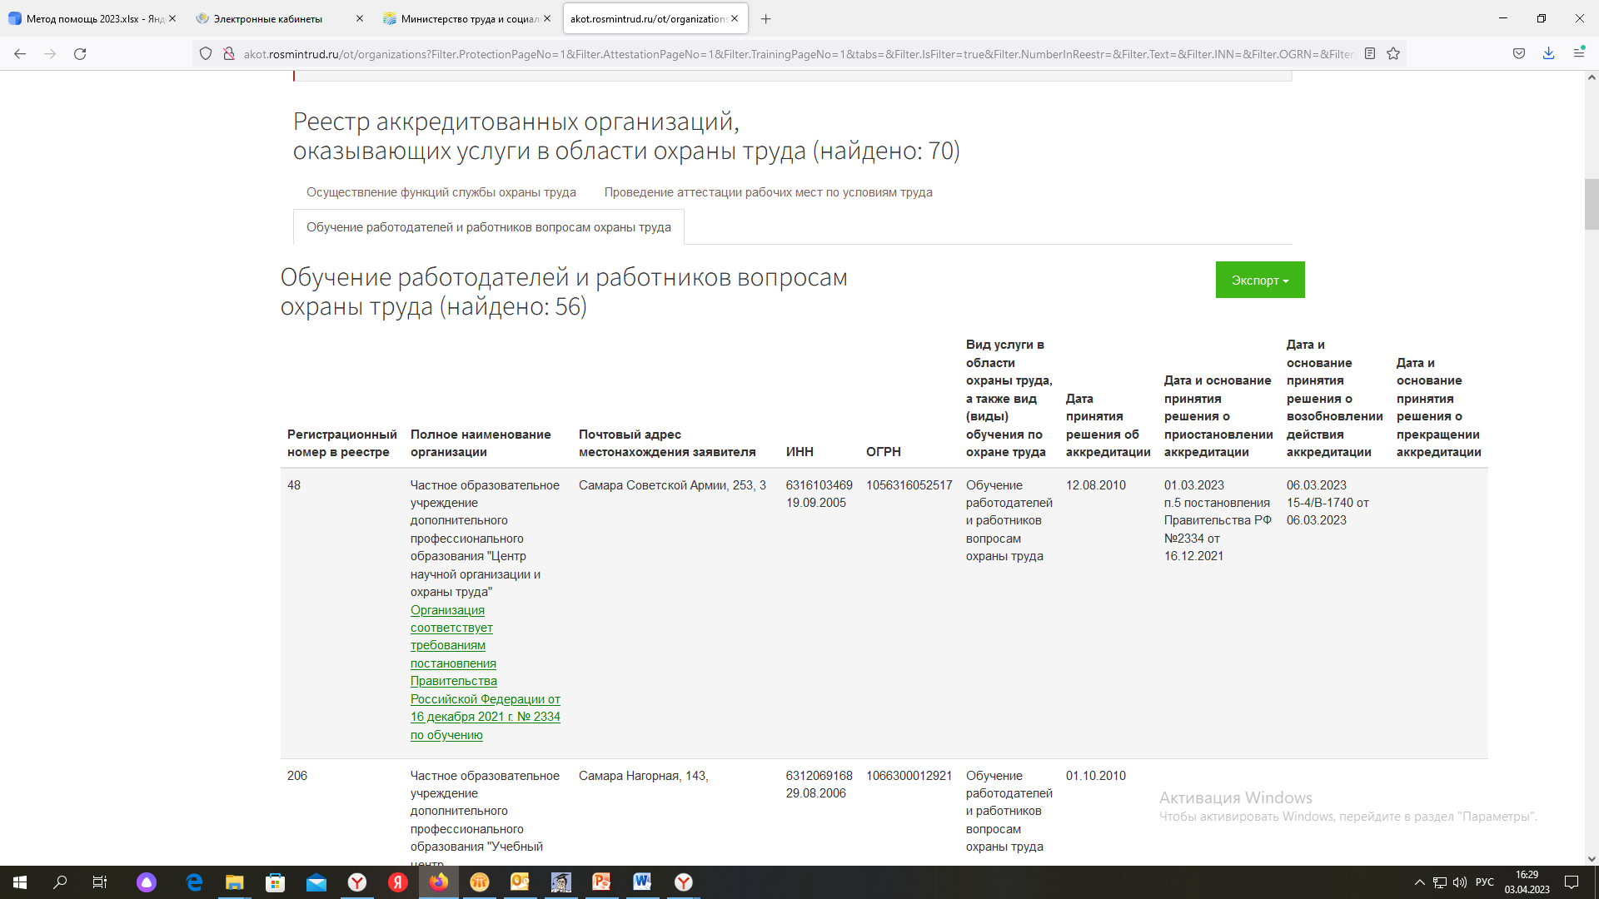
Реестр обучающих организаций

Slide 26
Благодарю за внимание!
Контакты:
BalmyshevaDV@samaratrud.ru
263-68-57
Консультант департамента условий и охраны труда
Балмышева Дарья Викторовна

